Slide 1
Новогодняя гостиная
п
педагогический проект
Шафоростовой Альфии Залимхановны
воспитателя
МБДОУ ДС № 5 г. Буденновска
для старшего дошкольного возраста

Slide 2
ПАСПОРТ ПРОЕКТА
Вид проекта: познавательно-творческий
Сроки реализации: краткосрочный
(4 недели)
Участники проекта: дети, педагоги, родители
Возраст детей: 5-6 лет

Slide 3
АКТУАЛЬНОСТЬ
Данный проект направлен на приобщение детей к народным праздникам, их особенностям проведения. Дети мало знают историю происхождения русских праздников, их традиции и обычаи. Родители не привлекают детей к изготовлению или выбору подарков, а дают уже всё готовое. А как детям узнать, сколько ждать Новый год, какие подарки дарить, как вести себя на празднике, чем один праздник отличается от другого? Наш проект поможет детям и родителям стать непосредственными участниками подготовки к Новому году, полностью окунуться в предновогоднюю бурю эмоций и впечатлений.

Slide 4
Цели проекта:
формировать понятие «праздник», его значение в жизни людей на примере Нового года
выделить характерные особенности праздника «Новый год»: атрибутика, отношение и настроение людей, правила поведения, традиции.

Slide 5
Задачи проекта:
Расширять знания детей о зиме, зимних праздниках и традициях.
Вызвать желание участвовать в подготовке к празднику (украшение группы, изготовление пособий, поделок).
Привлечь родителей как активных участников жизни группы к подготовке к Новогоднему празднику.

Slide 6
Предполагаемый результат:
Обогащение знаний детей о Новогоднем празднике.
Осознание детьми доброго, заботливого отношения людей друг к другу и настроения во время праздника – Новый год.
Активное участие детей и родителей в подготовке к Новому году.

Slide 7
Этапы реализации проекта
Подготовительный
Основной
Заключительный

Slide 8
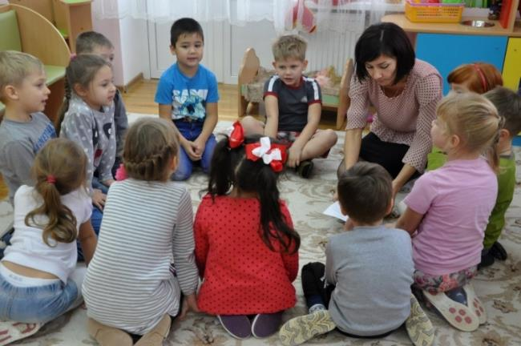
Подготовительный этап

Slide 9
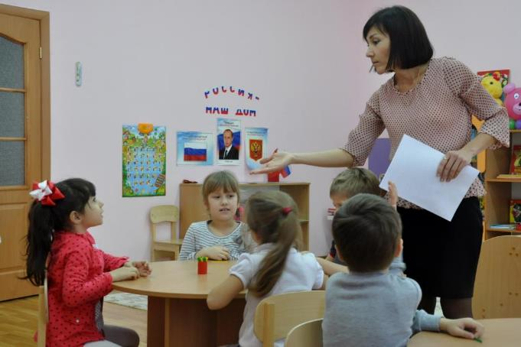
Тематическая беседа «Что такое Новый год?»

Slide 10
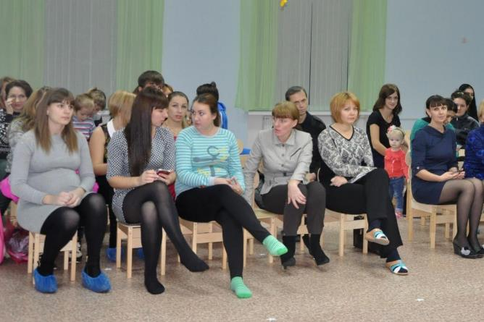
Информирование родителей о задачах и содержании проекта

Slide 11
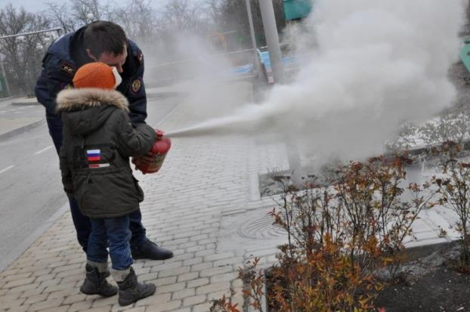
Обучающее занятие «Безопасный новый год»

Slide 12
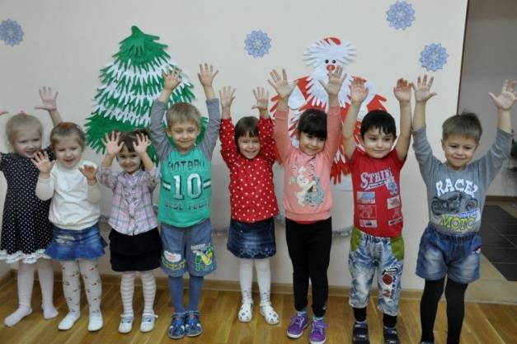
Основной этап

Slide 13
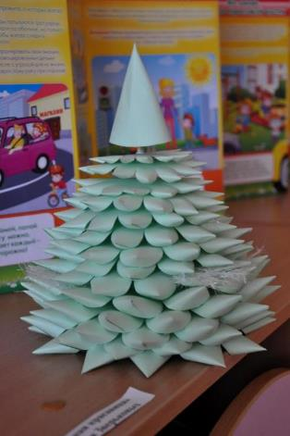
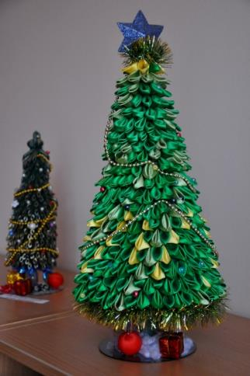
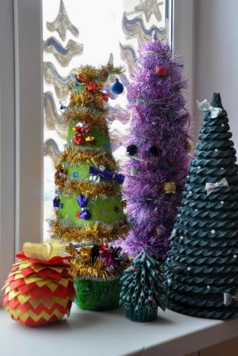
Выставка-конкурс «Елочка - краса»

Slide 14
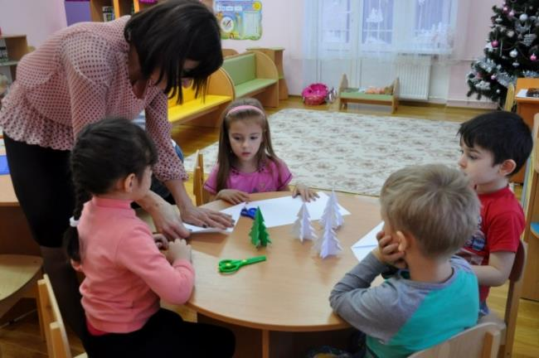
Мастер - класс «Мастерская Деда Мороза!»

Slide 15
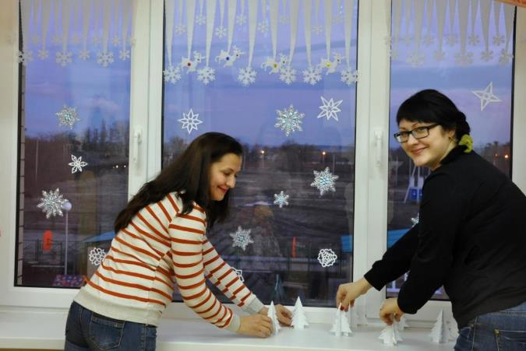
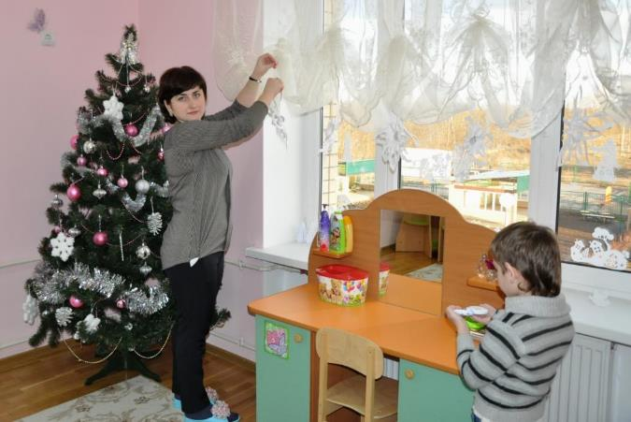
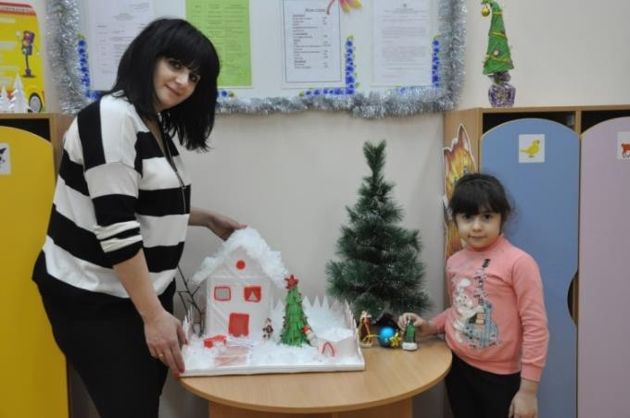
Оформление группы «Украсим вместе с мамой»

Slide 16
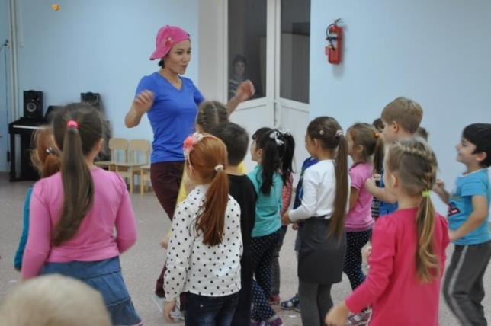
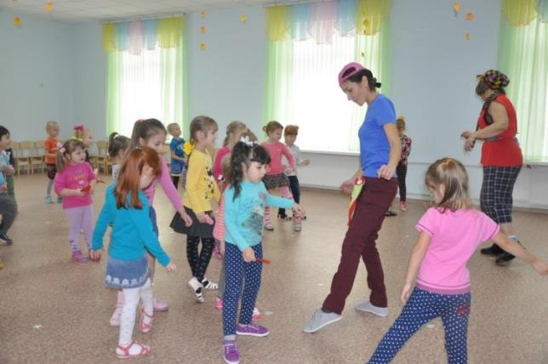
Подготовка к Новогоднему празднику

Slide 17
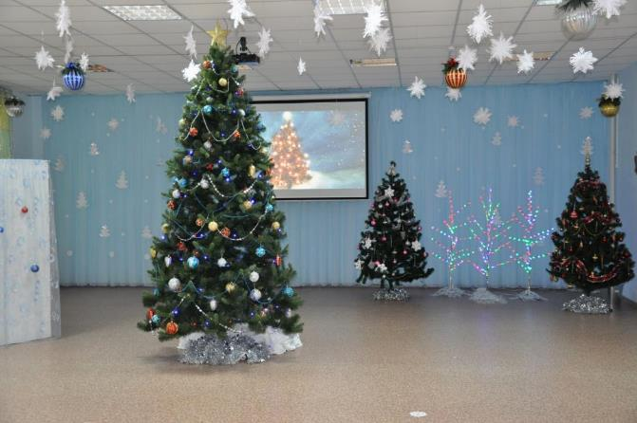
Заключительный этап

Slide 18
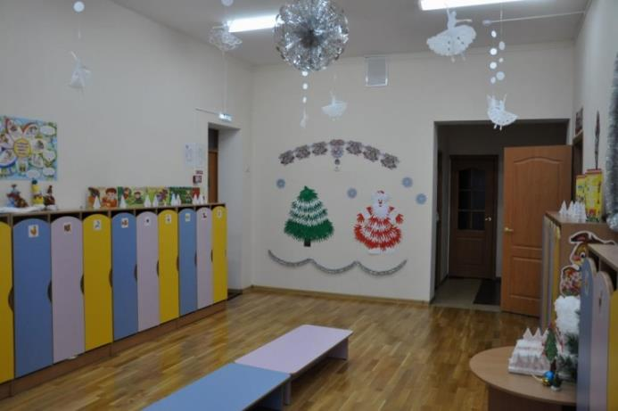
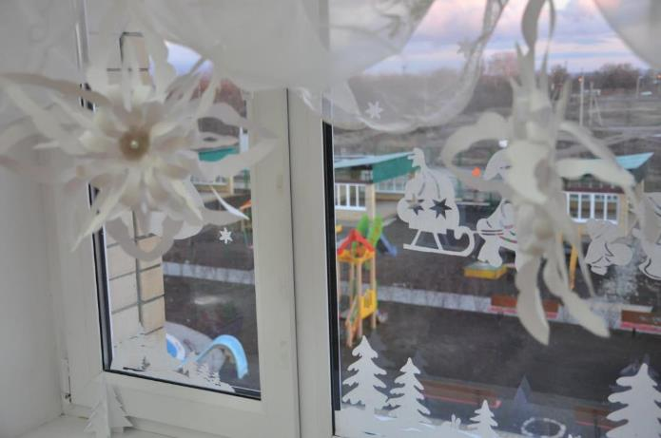
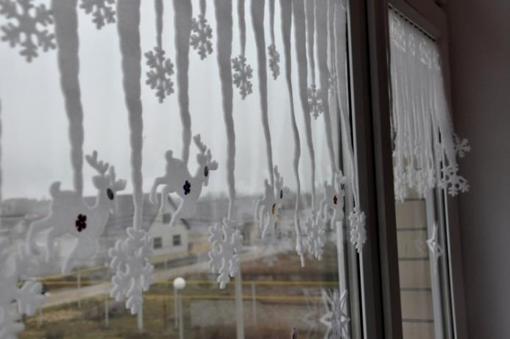
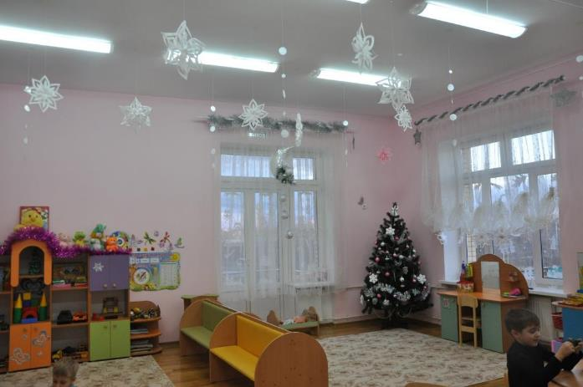
Праздничная группа

Slide 19
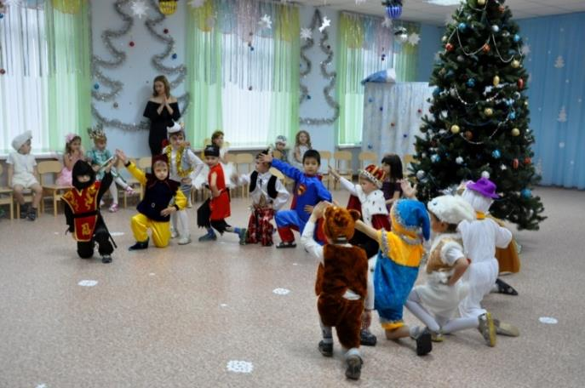
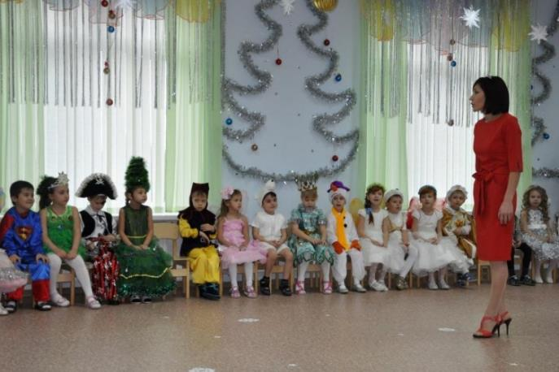
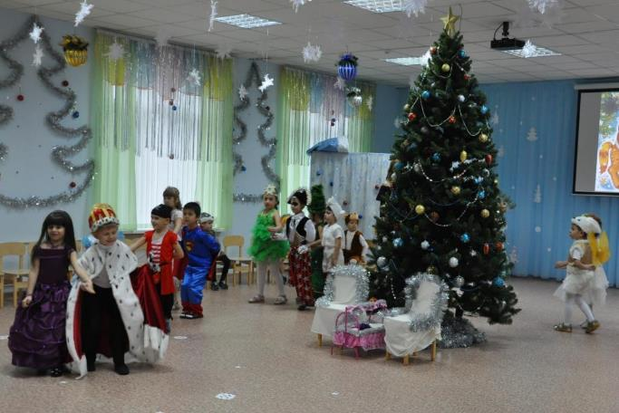
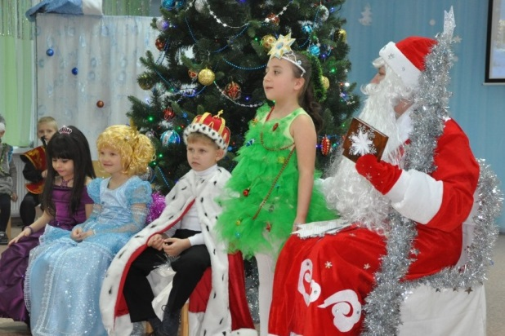
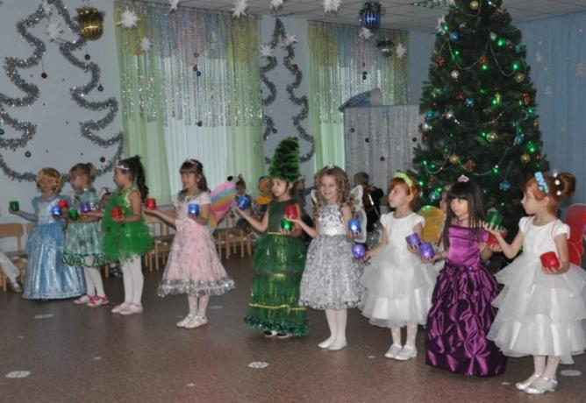
Новогодний праздник «Сказочный карнавал»

Slide 20
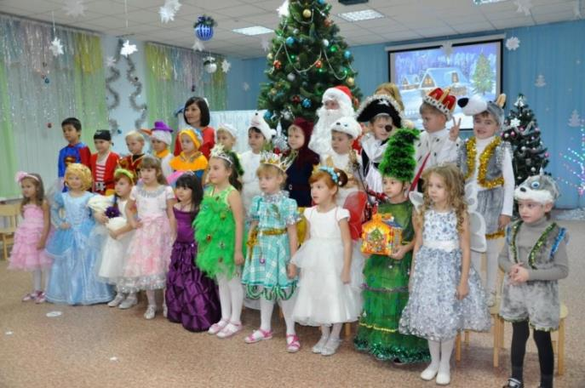
Спасибо за внимание!

